Slide 1





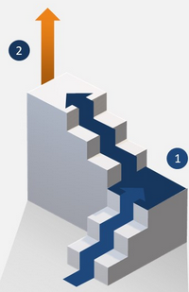


Razvoj kontrola rashoda u procesima izvršenja proračuna i javne nabave
Albanska riznica
PEMPAL 2019.
Plenarna sjednica TCOP-a
Pripremila:
Mimoza Pilkati
Direktorica
Odjela za poslovanje riznice
Budimpešta, Mađarska

Slide 2

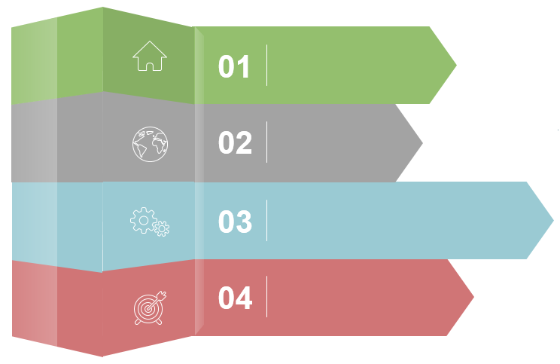
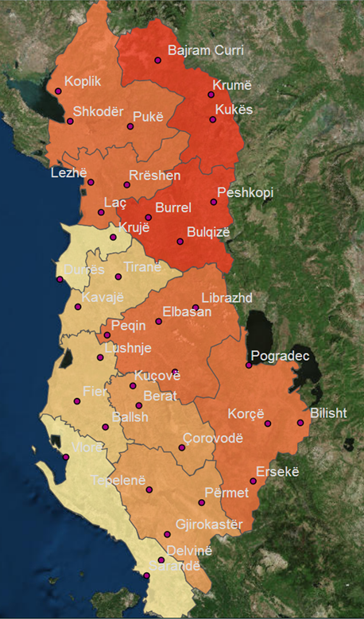

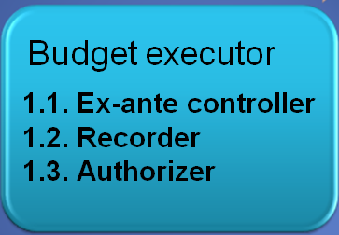
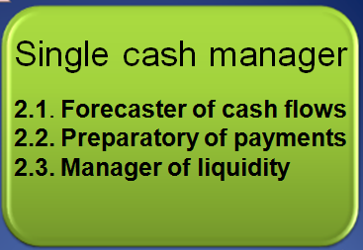


Sadržaj
Albanski sustav riznice
1.
Središnje kontrole alokacija proračunskih jedinica
2.
3.
Kontrole koje se primjenjuju tijekom procesa plaćanja
4.
Inicijative za reviziju pristupa
Notes:
Navedeno je potrebno zbog:
modela tržišne ekonomije,
kontrole rashoda,
uporabe standardnih dokumenata,
informacija,
izdavanja vrijednosnih papira i drugih dužničkih instrumenata,
nije postojao sustav upravljanja novčanim sredstvima,
nije postojao državni računovodstveni sustav.
Krenuli smo s funkcijom izvršenja proračuna
3. Državni računovođa
3.1. Osoba zadužena za eliminaciju podataka
3.2. Osoba zadužena za konsolidaciju podataka
3.3. Osoba zadužena za usklađivanje podataka

Slide 3

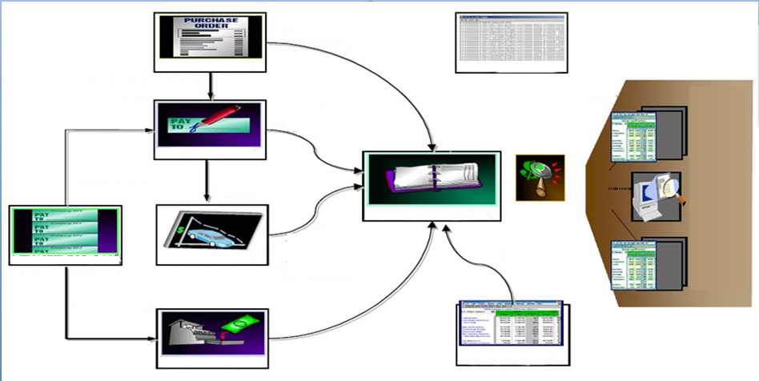
1. AGFIS - moduli informacijskog sustava financija albanske vlade (Albanian Government Financial Information System)
1. dnevni podaci bankovnog sustava (sučelje)
2. dnevni podaci poreznog sustava (sučelje)
3. mjesečni podaci carinskog sustava (ručno)
4. mjesečni podaci sustava socijalnog osiguranja (ručno)
5. sustav obveznog fonda za zdravstveno osiguranje
6. mjesečni podaci jedinica za provedbu projekata
stranog financiranja (ručno)
7. godišnji podaci o imovini/inventaru
(ručno u 13. razdoblju)
Zahtjevi (15 institucija)
Obveze (sve institucije) (ugovori/narudžbenica)
Kupnja
Vanjski sustavi
Račun u skladu s izdanom obvezom
Rashodi/plaćanja
Financijski izvještaji
Obveze
Bankovno usklađivanje
Automatsko dodavanje imovine
Upiti vezani uz evidenciju
Glavna knjiga
Izmjene
Kapitalizacija/prijenosi/deprecijacija/rashodovanje imovine
(svakodnevno se koristi u samo 6 institucija)
Financijski izvještaji (bilanca) Upit
Upravljanje novčanim sredstvima
Dugotrajna imovina
Odobreni proračun, rebalans, isplata
Bankovno usklađivanje
Neporezni prihodi
Proračun
Primici

Slide 4
Odjela za poslovanje riznice
Sektor za upravljanje
JRR-om
Stručnjaci
(1+4)
36 područnih ureda
Sektor za upravljanje likvidnošću
Stručnjaci
(1+3)
36 područnih ureda
Sektor za financijsko izvještavanje
Stručnjaci
(1+4)
36 područnih ureda

Slide 5



2. Središnje kontrole alokacija proračunskih jedinica
2.5. Kontrole alokacija potrošačkih jedinica izvršavaju se automatski s pomoću AGFIS-a koji odbija njihove fakture bez godišnjeg proračunskog plana.
2.6. Odobreni srednjoročni središnji proračun za svaku potrošačku jedinicu bilježi se u AGFIS-u u Glavnoj upravi za proračun (GDB) koja je dio Ministarstva financija i gospodarstva. Okružni uredi riznice (TDO) dobivaju od GDB-a protokolni dokument za provjeru usklađenosti s podacima AGFIS-a.
2.2. Konsolidirani podaci fiskalnih pokazatelja središnje države (središnja/lokalna vlast i posebni fondovi) raščlanjeni su na mjesečnoj razini prema ekonomskoj klasifikaciji. Nakon prilagodbe te ciljne vrijednosti služe kao mjesečni limiti (gornje granice) za izradu projekcija novčanih tokova triju agregiranih stavki: plaće, kapitalni rashodi i drugo za svaku potrošačku jedinicu.
2.4. Potrošačke jedinice revidiraju svoje alokacije (članak 44. OBL-a):
-Uz odobrenje ovlaštenog dužnosnika resornog ministarstva za jednu stavku operativnih rashoda podređenih jedinica za isti program.
-Uz odobrenje ministra financija za jedan projekt kapitalnih rashoda u programu resornog ministarstva.
-Uz odobrenje primarnog ovlaštenog dužnosnika za stavke kapitalnih rashoda istog programa.
-Uz odobrenje Vijeća ministara za programe do 10 % ukupnih operativnih rashoda ili kapitalnih rashoda jednog resornog ministarstva ili više njih, poštujući ukupne odobrene gornje granice.
-Uz odobrenje Parlamenta za programe iznad 10 %.
2.1./3. Odobreni srednjoročni središnji proračun detaljno je prikazan na godišnjoj razini za resorna ministarstva/središnje institucije; prema funkcionalnoj i ekonomskoj klasifikaciji na troznamenkastoj razini (računski plan sedmeroznamenkasti); kontrole također na troznamenkastoj razini.
Notes:
Organski zakon o proračunu
Neni 4 ()
Parimet e funksionimit të sistemit buxhetor
Parimet e funksionimit të sistemit buxhetor janë:
a) transparenca, parashikueshmëria, gjithëpërfshirja, uniteti dhe universaliteti në menaxhimin e sistemit buxhetor e të fondeve speciale;
b) disiplina fiskale, në përputhje me stabilitetin makroekonomik dhe zhvillimin e qëndrueshëm ekonomik dhe social;
c) shpërndarja e burimeve, në përputhje me objektivat strategjikë të Këshillit të Ministrave;
ç) përdorimi ekonomik, efiçent dhe efektiv i burimeve publike;
d) përgjegjësi të qarta për menaxhimin operacional;
dh) respektimi me rreptësi i tërësisë së procesit;
e) barazia gjinore, e cila i referohet situatës ku burri dhe gruaja gëzojnë mundësi dhe akses të barabartë në të drejta dhe përfitime të së njëjtës natyrë.
Transparenca është parimi, që siguron për Kuvendin, këshillat e njësive të qeverisjes vendore dhe publikun e gjerë të dhëna lehtësisht të disponueshme, të shpejta, të kuptueshme e të krahasueshme, në nivel ndërkombëtar, integriteti i të cilit mund të verifikohet në mënyrë të pavarur, në lidhje me:
a) funksionet, mënyrën e organizimit, veprimtaritë, rolet dhe përgjegjësitë e njësive të qeverisjes së përgjithshme;
b) produktet për objektivat dhe qëllimet e politikës;
c) procesin e përgatitjes së buxhetit;
ç) parashikimin makroekonomik dhe fiskal;
d) pasqyrat financiare.
Neni 4/1 ()
Parimet dhe rregullat fiskale
Buxheti programohet dhe zbatohet duke mbajtur parasysh këto parime:
1. Qëndrueshmërinë e borxhit publik, që konsiston:
a) në çdo ligj vjetor të buxhetit, fillestar apo të rishikuar, si dhe në planifikimet e buxhetit afatmesëm, raporti i borxhit publik ndaj Produktit të Brendshëm Bruto do të planifikohet më i ulët se niveli i vlerësuar për vitin pararendës, deri atëherë kur niveli i borxhit të arrijë dhe qëndrojë poshtë nivelit 45 për qind të Produktit të Brendshëm Bruto;
b) përjashtim nga rregulli i shkronjës “a” mund të bëhet vetëm në rastet e rrethanave të jashtëzakonshme, të përcaktuara në nenin 4/4 të këtij ligji;
c) vlera e Produktit të Brendshëm Bruto, nominale në lekë, e cila do të përdoret për llogaritjen e raportit të borxhit publik ndaj Produktit të Brendshëm Bruto për vitet buxhetore që planifikohen dhe për vitin pararendës, nuk mund të jetë më e lartë se vlera respektive e parashikuar ose vlerësuar në raportin “Perspektiva ekonomike botërore” (World Economic Outlook), të Fondit Monetar Ndërkombëtar, më i fundit i publikuar në kohën kur ligji vjetor i buxhetit dorëzohet për miratim në Kuvend. Kjo dokumentohet qartësisht në relacionin shoqërues të ligjit vjetor të buxhetit;
ç) në çdo vit buxhetor të planifikuar duhet të përfshihet një kontingjencë e veçantë, prej jo më pak se 0,7 për qind e shpenzimeve totale të buxhetit, për të kompensuar rreziqe potenciale nga luhatjet në kurset e këmbimit ose normat e interesit, me ndikim në nivelin e borxhit;
d) në çdo ligj vjetor fillestar të buxhetit, si dhe në planifikimet e buxhetit afatmesëm, kur rritja reale e Produktit të Brendshëm Bruto, e parashikuar në raportin respektiv “Perspektiva ekonomike botërore”, të FMN-së, është, të paktën 5 për qind, atëherë deficiti i përgjithshëm nuk mund të jetë më i lartë se 2 për qind e Produktit të Brendshëm Bruto, përveç rasteve të rrethanave të jashtëzakonshme, të përcaktuara në shkronjat “a”, “b” dhe “c”, të nenit 4/4, të këtij ligji;
dh) në fazat monitoruese të buxheteve faktike, nëse për shkak të rishikimeve të mundshme të PBB-së nominale ose për shkak të ndryshimeve në kurset e këmbimit, që përdoren për vlerësimin e stokut faktik të borxhit publik, rezulton se raporti i borxhit publik ndaj PBB-së nuk është më i ulët, kundrejt nivelit të vitit pararendës, atëherë, si rregull, këto devijime duhet të kompensohen në planifikimet e viteve buxhetore pasuese.
2. Të ardhurat nga privatizimi nuk janë pjesë e procesit të programimit buxhetor. Në rastet e arkëtimit ato përdoren, jo më pak se 50 për qind, për uljen e borxhit publik dhe pjesa tjetër për investime publike. Pas arritjes së nivelit të borxhit publik, sipas përcaktimeve të shkronjës “a”, të pikës 1, të këtij neni, përdorimi i të ardhurave të arkëtuara nga privatizimet përcaktohet në ligjin vjetor të buxhetit.
3. Ndryshimet e ligjeve tatimore, me efekte në të ardhurat buxhetore, bëhen një herë në vit, jo më vonë se tre muaj përpara fillimit të vitit të ri fiskal. Ligjet tatimore konsultohen paraprakisht me përfaqësuesit e biznesit dhe grupe të tjera interesi, në strukturat e ngritura për këtë qëllim.
4. Masa e deficitit buxhetor nuk mund të tejkalojë masën e shpenzimeve kapitale të parashikuara çdo vit në ligjin e buxhetit.
Neni 4/2
Minimizimi i riskut për veprime ekstrabuxhetore
Stoku total i garancive shtetërore, të lëshuara nga qeverisja e përgjithshme, përfshihet në masën 100 për qind të tij si pjesë përbërëse e stokut total të borxhit publik faktik të çdo viti buxhetor.
Çdo hua e huaj, që merret gjatë një viti buxhetor nga çdo njësi e qeverisjes së përgjithshme, duhet të përfshihet në pasqyrën fiskale të konsoliduar të buxhetit vjetor të qeverisjes së përgjithshme, si pjesë e financimit të deficitit buxhetor.
Njësitë jo të qeverisjes së përgjithshme, përfituese të fondeve buxhetore dhe/ose garancive shtetërore, u nënshtrohen të njëjtave rregulla dhe procedura për shqyrtimin dhe miratimin e investimeve publike, të zbatueshme nga njësitë e qeverisjes qendrore. Planet financiare vjetore dhe pasqyrat financiare mbi bazë tremujori, të çdo njësie jo të qeverisjes së përgjithshme, dorëzohen në Ministrinë e Financave.
Ministria e Financave vlerëson dhe miraton, paraprakisht, të gjitha projektet koncesionare dhe të partneritetit publik privat (PPP), si edhe çdo ndryshim të tyre, nga pikëpamja e implikimeve, individuale apo në grup, për shpenzimet buxhetore, deficitin buxhetor, qëndrueshmërinë e borxhit publik dhe detyrimet kontingjente eventuale.
Shuma e përgjithshme e pagesave vjetore neto, që kryhen nga njësitë e qeverisjes së përgjithshme, të cilat rezultojnë nga kontrata koncesionare apo partneriteti publik privat (PPP), si rregull, nuk duhet të tejkalojnë kufirin prej 5 për qind të të ardhurave tatimore faktike të vitit paraardhës buxhetor. Në rast tejkalimi të këtij kufiri, Këshilli i Ministrave merr masa korrektuese në krahun e të ardhurave buxhetore, të nevojshme dhe të mjaftueshme për t’u rikthyer brenda kufirit të lejuar, gjatë dy viteve të ardhshme buxhetore.
Kuvendi, në ligjin vjetor të buxhetit, miraton tavanin e vlerës totale të kontratave në përqindje të Produktit të Brendshëm Bruto (PBB), për të gjitha projektet koncesionare/PPP-të ekzistuese dhe ato të kontraktuara rishtazi gjatë vitit buxhetor korrent.
Neni 4/3
Kontrolli i ekzekutimit të buxhetit në vitet elektorale
Në vitet buxhetore, gjatë të cilave mbahen zgjedhjet e përgjithshme, ekzekutimi i deficitit buxhetor të qeverisjes së përgjithshme, përveç rasteve të jashtëzakonshme, të parashikuara në nenin 4/4, të këtij ligji, bëhet në përputhje me përcaktimet e këtij neni si më poshtë:
a) ekzekutimi i deficitit deri në fund të tremujorit të parë të vitit buxhetor nuk mund të jetë më i lartë se 30 për qind e deficitit vjetor të përcaktuar në ligjin e buxhetit vjetor;
b) ekzekutimi i deficitit deri në fund të gjashtëmujorit të parë të vitit buxhetor nuk mund të jetë më i lartë se 55 për qind e deficitit vjetor të përcaktuar në ligjin e buxhetit vjetor;
c) ekzekutimi i deficitit deri në fund të nëntëmujorit të parë të vitit buxhetor nuk mund të jetë më i lartë se 80 për qind e deficitit vjetor të përcaktuar në ligjin e buxhetit vjetor.
Neni 4/4
Rastet e rrethanave të jashtëzakonshme
Rrethana të jashtëzakonshme, për efekt të këtij ligji, cilësohen rastet kur:
a) ndodhin katastrofa ose fatkeqësi natyrore, aksidente teknologjike apo situata të tjera, të paparashikueshme dhe jashtë kontrollit të Qeverisë, të cilat rrezikojnë jetën dhe shëndetin e shtetasve shqiptarë;
b) rrezikohet qëndrueshmëria e sistemit financiar dhe gjykohet e domosdoshme ndërhyrja nga Buxheti i Shtetit;
c) shpallet gjendja e luftës;
ç) rritja reale e Produktit të Brendshëm Bruto, e parashikuar në raportin respektiv “Perspektiva ekonomike botërore”, të FMN-së, është 1 për qind ose më e ulët se 1 për qind dhe it publik është dhe qëndron poshtë nivelit prej 60 për qind të Produktit të Brendshëm Bruto.
) Ndryshuar me ligjin nr. 57/201kur, në të njëjtën kohë, raporti i borxh6.
) Shtuar nenet 4/1, 4/2, 4/3 dhe 4/4 me ligjin nr. 57/2016.
Neni 28
Programi buxhetor afatmesëm, i rishikuar
Ministri i Financave e miraton projektin e programit buxhetor afatmesëm, të rishikuar, vetëm kur kërkesat e këtij programi janë në përputhje me udhëzimin plotësues për përgatitjen e buxhetit. Projekti i miratuar paraqitet në Këshillin e Ministrave, së bashku me projektligjin e buxhetit vjetor.
Ministri i Financave i dërgon për informacion Kuvendit një kopje të programit buxhetor afatmesëm, të miratuar nga Këshilli i Ministrave.
Neni 29 ()
Projektbuxheti vjetor
Ministri i Financave i paraqet për miratim Këshillit të Ministrave projektbuxhetin vjetor, me tavane trevjeçare, mbi bazën e programit buxhetor afatmesëm, bashkë me programin buxhetor afatmesëm, të rishikuar, siç përcaktohet në nenin 28, të këtij ligji. Projektbuxheti vjetor përmban dokumentacionin bazë dhe dokumentacionin shoqërues si më poshtë:
1. Dokumentacioni bazë:
a) fondet buxhetore, të parashikuara sipas programeve buxhetore për çdo njësi të qeverisjes qendrore, për vitin e ardhshëm, të ndara në korrente dhe kapitale;
b) tavanet për çdo program, për vitin e dytë dhe të tretë të PBA-së;
c) një tabelë përmbledhëse të të ardhurave dhe shpenzimeve të buxhetit, sipas zërave kryesorë, për dy vitet e mëparshme fiskale dhe tre vitet e ardhshme;
ç) numrin e punonjësve buxhetorë, për çdo njësi të qeverisjes qendrore, për vitin e ardhshëm;
d) transfertën e pakushtëzuar për çdo njësi të qeverisjes vendore, për vitin e ardhshëm, vetëm totalin e transfertës, për vitin e dytë dhe të tretë të PBA-së.
2. Dokumentacioni shoqërues:
a) informacion të detajuar për shpenzimet, sipas klasifikimeve buxhetore;
b) listën e projekteve të investimeve publike, për çdo program, e cila përmban:
i) koston e plotë të projekteve;
ii) vlerën e financuar deri në fund të vitit buxhetor paraardhës;
iii) vlerën e parashikuar për t’u financuar në vitin buxhetor;
iv) vlerën e mbetur për t’u financuar në vitet pasardhëse buxhetore;
v) burimet e financimit;
c) një shpjegim për qëllimin dhe kostot e veprimtarive pothuajse fiskale, të ndërmarra nga njësitë jo të qeverisjes së përgjithshme, si dhe një parashtrim të shpenzimeve të taksave;
ç) listën e njësive shpenzuese, sipas njësive të qeverisjes së përgjithshme nga të cilat varen;
d) objektivat kryesore të programeve për çdo njësi të qeverisjes qendrore;
dh) respektimin dhe zbatimin korrekt të parimeve të parashikuara në nenet 4 dhe 4/1, të këtij ligji, në projektbuxhetin e paraqitur;
e) parashikimet për borxhin publik dhe harmonizimin me objektivat e qëndrueshmërisë fiskale;
ë) rrisqet fiskale dhe masat mbrojtëse;
f) detyrimet kontingjente të qeverisjes së përgjithshme dhe mundësinë e shfaqjes së tyre si detyrime në vitin buxhetor pasardhës;
g) listën e plotë të projekteve koncesionare/PPP në vazhdim, vlerën totale të kontraktuar të investimit dhe implikimet buxhetore për çdo projekt.
Brenda datës 15 tetor, Këshilli i Ministrave miraton, me vendim, projektbuxhetin vjetor dhe programin buxhetor afatmesëm, të rishikuar.
Nëpunësi i parë autorizues, brenda 10 ditëve, pas miratimit nga Këshilli i Ministrave të buxhetit vjetor dhe programit buxhetor afatmesëm, të rishikuar, njofton çdo njësi të qeverisjes vendore dhe çdo njësi të fondeve speciale të qeverisjes vendore për transfertat nga njësitë e qeverisjes qendrore dhe pjesën e madhësinë e taksave kombëtare, të ndara në projektbuxhet.
Brenda datës 20 tetor, Kryeministri, në emër të Këshillit të Ministrave, i paraqet Kuvendit projektbuxhetin vjetor.
Pas miratimit nga Këshilli i Ministrave, Ministria e Financave publikon informacionin e plotë të projektbuxhetit vjetor.
Neni 30 ()
Miratimi i projektligjit të buxhetit vjetor
Projektligji i buxhetit vjetor miratohet nga Kuvendi, brenda datës 15 dhjetor, sipas përcaktimeve në shkronjat “a”, “b”, “c”, “ç” e “d”, të pikës 1, të nenit 29, të këtij ligji.
Këshilli i Ministrave mund të propozojë miratimin e buxhetit vjetor nga Kuvendi edhe në nivel më të detajuar, në përputhje me parimet e përcaktuara në nenin 4, të këtij ligji.
) Ndryshuar me ligjin nr. 57/2016.
) Ndryshuar me ligjin nr. 57/2016.
Neni 44
Rishpërndarja e fondeve buxhetore
Të drejtat dhe limitet për rishpërndarjen e fondeve të shpërndara dhe të detajuara më parë, kur buxheti miratohet në nivel programi nga Kuvendi, sipas nenit 30 të këtij ligji janë si më poshtë:
Për njësitë e qeverisjes qendrore:
a) rishpërndarjet e fondeve ndërmjet programeve, brenda së njëjtës njësi të qeverisjes qendrore dhe për njësi të ndryshme të qeverisjes qendrore, miratohen nga Këshilli i Ministrave dhe nuk tejkalojnë 10 për qind të totalit të programit të miratuar;
b) rishpërndarjet e fondeve të projekteve të investimeve brenda të njëjtit program të njësisë së qeverisjes qendrore miratohen nga Ministri i Financave;
c) rishpërndarjet ndërmjet zërave të shpenzimeve korrente brenda të njëjtit program, miratohen nga nëpunësi i parë autorizues;
ç) rishpërndarjet brenda të njëjtit program dhe zërit të shpenzimeve korrente, ndërmjet njësive të ndryshme shpenzuese, miratohen nga nëpunësi autorizues i njësisë së qeverisjes qendrore, nga e cila varet njësia shpenzuese.
Për njësitë e qeverisjes vendore, kur buxheti miratohet në nivel programi:
a) rishpërndarjet ndërmjet programeve miratohen nga këshilli i njësisë së qeverisjes vendore;
b) rishpërndarjet e projekteve të investimeve, brenda të njëjtit program, miratohen nga kryetari i njësisë së qeverisjes vendore;
c) rishpërndarjet ndërmjet zërave të shpenzimeve korrente, brenda të njëjtit program, miratohen nga kryetari i njësisë së qeverisjes vendore;
ç) rishpërndarjet brenda të njëjtit program dhe zërit të shpenzimeve korrente, ndërmjet njësive të ndryshme shpenzuese, miratohen nga nëpunësi autorizues i njësisë së qeverisjes vendore, nga e cila varet njësia shpenzuese.
Nëpunësit autorizues, që kërkojnë të kryejnë rishpërndarje, sipas paragrafit të parë të këtij neni, shkronjat “a”, “b” e “c”, paraqesin te nëpunësi i parë autorizues, me shkrim:
a) arsyet e rishpërndarjes;
b) masën e rishpërndarjes;
c) ndryshimet në shpërndarjen e fondeve, që kërkohen nga rishpërndarja e fondeve buxhetore.
Për rishpërndarjet e bëra sipas paragrafit të parë të këtij neni, shkronja “ç”, nëpunësit autorizues të njësive të qeverisjes qendrore vënë në dijeni nëpunësin e parë autorizues në fund të muajit, gjatë së cilit është marrë vendimi për rishpërndarjen.
Nëpunësit autorizues, që kërkojnë të kryejnë rishpërndarje, sipas paragrafit të dytë të këtij neni, shkronjat “a”, “b” e “c”, vënë në dijeni këshillin e njësisë së qeverisjes vendore, me shkrim, për:
a) arsyet e rishpërndarjes;
b) masën e rishpërndarjes;
c) ndryshimet në shpërndarjen e fondeve, që kërkohen nga rishpërndarja e fondeve buxhetore.
Nëpunësi i parë autorizues siguron, që rishpërndarjet e miratuara, sipas paragrafit të parë të këtij neni, të reflektohen në sistemin e thesarit.
Nëpunësit autorizues të njësive të qeverisjes vendore, pas miratimit nga këshilli i njësisë së qeverisjes vendore, vënë në dijeni, zyrtarisht, sistemin e thesarit për rishpërndarjet, i cili siguron reflektimin në kohë.
Në rastet e miratimit të buxhetit nga Kuvendi në nivel më të hollësishëm se ai i programit, sipas nenit 30 të këtij ligji, të drejtat dhe limitet për rishpërndarjen e fondeve, të shpërndara dhe të detajuara, përcaktohen në ligjin e buxhetit vjetor.
Neni 45
Kërkesat për fonde shtesë
Nëpunësit autorizues të njësive të qeverisjes qendrore paraqesin pranë nëpunësit të parë autorizues kërkesë për fonde shtesë, për mbulimin e shpenzimeve të paparashikuara në kohën e përgatitjes së buxhetit dhe që nuk mund të shtyhen për vitin buxhetor pasardhës.
Nëpunësit autorizues të njësive të qeverisjes vendore paraqesin kërkesa të tilla pranë këshillit të njësisë përkatëse.
Kërkesa për fonde shtesë shoqërohet me justifikimin e paraqitjes së kërkesës, duke argumentuar:
a) arsyet e mosplanifikimit në kohën e përgatitjes së buxhetit;
b) produktet, që përfitohen nga veprimtaritë, që do të financohen nga kërkesat shtesë;
c) kontributin në qëllimet dhe objektivat e politikave;
ç) zërat e tjerë të fondeve buxhetore të miratuara, që mund të reduktohen për të siguruar fondin e nevojshëm, si dhe pasojat që një reduktim i tillë do të kishte mbi arritjen e objektivave të tjerë.
Nëpunësi i parë autorizues shqyrton kërkesat për fonde shtesë të njësive të qeverisjes qendrore dhe i rekomandon Ministrit të Financave refuzimin ose pranimin e kërkesave për fonde shtesë të argumentuara.
Në rast se kërkesa për fonde shtesë plotësohet, duke respektuar të drejtat dhe limitet e përcaktuara në paragrafin e parë të nenit 44 të këtij ligji, atëherë propozimi dhe miratimi i tyre bëhen sipas përcaktimeve të bëra në këtë nen.
Në rast se kërkesa për fonde shtesë nuk mund të plotësohet, duke respektuar të drejtat dhe limitet e përcaktuara në nenin 44 të këtij ligji, atëherë Ministri i Financave mund t’i propozojë Këshillit të Ministrave plotësimin e saj, nëpërmjet përdorimit të fondit rezervë të Buxhetit të Shtetit.
Ministri i Financave vë në dijeni, me shkrim, në mënyrë periodike, Kuvendin për kërkesat për shtesë fondesh, të miratuara nga Këshilli i Ministrave, nëpërmjet përdorimit të fondit rezervë të Buxhetit të Shtetit dhe, në bazë të kërkesës së bërë nga kryetari i komisionit parlamentar përgjegjës për financat publike, u përgjigjet pyetjeve të këtij komisioni rreth kësaj çështjeje.
Nëpunësit autorizues të njësive të qeverisjes vendore shqyrtojnë kërkesat për shtesë fondesh të njësive shpenzuese dhe i japin rekomandimet e tyre këshillit të njësisë përkatëse për refuzimin ose pranimin e kërkesës.
Në rast se kërkesa për fonde shtesë plotësohet, duke respektuar të drejtat dhe limitet e përcaktuara në paragrafin e dytë të nenit 44 të këtij ligji, atëherë propozimi dhe miratimi i tyre bëhen sipas përcaktimeve të bëra në këtë nen.
Në rast se kërkesa për fonde shtesë nuk mund të plotësohet, duke respektuar të drejtat dhe limitet e përcaktuara në nenin 44 të këtij ligji, atëherë kryetari i njësisë së qeverisjes vendore mund t’i propozojë këshillit përkatës plotësimin e saj, nëpërmjet përdorimit të fondit rezervë të njësisë së qeverisjes vendore.
Neni 46 ()
Rishikimi i zbatimit të buxhetit
Në muajin qershor të çdo viti, por jo më vonë se dita e paraqitjes së programit buxhetor afatmesëm në Këshillin e Ministrave, Ministri i Financave paraqet përpara Këshillit të Ministrave programin buxhetor afatmesëm dhe një raport për zbatimin e buxhetit të vitit në vazhdim, i cili publikohet. Ky raport përmban:
a) një vlerësim të përgjithshëm të situatës ekonomike të vendit, të treguesve makroekonomikë, fiskalë dhe buxhetorë për periudhën 5-mujore të vitit korrent;
b) një vlerësim të pritshëm të treguesve makroekonomikë, fiskalë dhe buxhetorë deri në fund të vitit korrent;
c) masat që parashikohen të ndërmerren nga Qeveria, me qëllim që treguesit të realizohen sipas parashikimeve;
ç) propozimin e Ministrit të Financave për rishikimin apo jo të buxhetit.
Në rast se Këshilli i Ministrave vendos për ndryshimin e ligjit të buxhetit vjetor, procedura e ndryshimit të tij është e njëjtë me procedurat e përcaktuara në nenin 29 të këtij ligji, për miratimin e Buxhetit të propozuar të shtetit.
Në rast se miratimi i ndryshimeve nuk bëhet brenda muajit korrik, atëherë propozimi për ndryshimin e ligjit të buxhetit vjetor votohet me procedurë të përshpejtuar.
) Ndryshuar me ligjin nr. 57/2016.

Slide 6
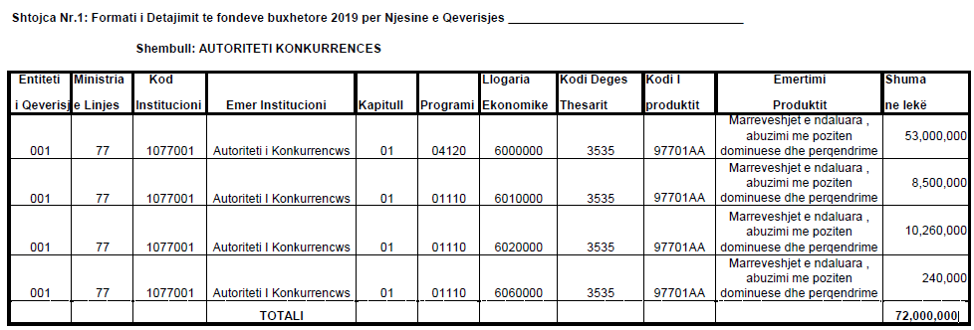
Raščlanjeni prvotni proračunski plan prema institucijama
Notes:
Vezano uz točku 2.4. na slajdu 5.

Slide 7
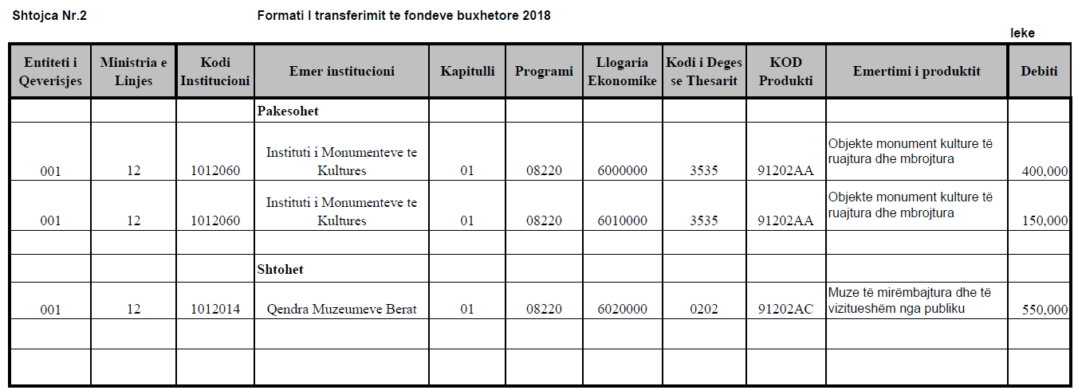
Format proračunskih transfera
Notes:
Vezano uz točku 2.4. na slajdu 5.

Slide 8

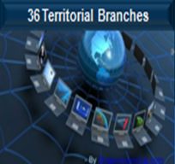

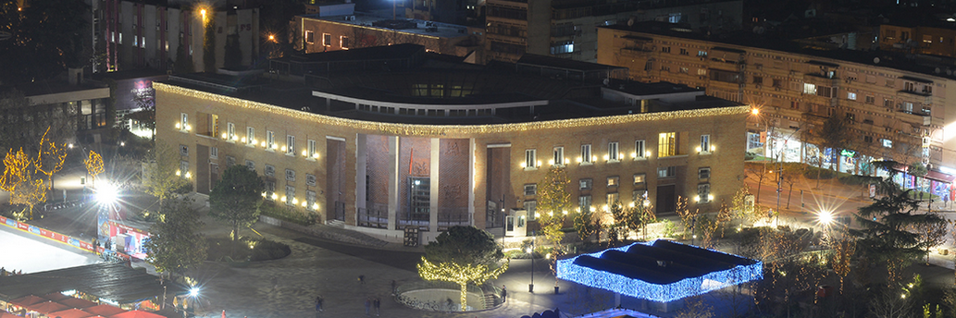
3. Kontrole koje se primjenjuju tijekom procesa plaćanja
1.
Zahtjevi
2.
Preuzeta obveza
3.
Rashodi
4.
Plaćanje (centralizirano)
5.
Usklađivanje
Sustav riznice
Zamrznut srednjoročni proračun
14 resornih ministarstava

Općina Tirana
Zamrznut srednjoročni proračun
Središnja država
Lokalne razine vlasti
Račun u skladu s izdanom obvezom
Središnja država
Lokalne razine vlasti
Račun se provjerava automatski uz izradu mjesečnih projekcija novčanih tokova
Elektronički transferi središnjoj banci zatim poslovnoj banci
1. Bakarski sustav
2. Financijski izvještaji o višegodišnjim obvezama za razdoblje 3+1 godina
Albanska banka
Kontrole se izvršavaju s pomoću:
AGFIS-a prema gore navedenoj shemi
TDO-ovi ovlašćuju ručne zahtjeve za nabavom u skladu sa srednjoročnim
proračunom, prema šiframa projekata/proizvoda (faza zahtjeva)
Mjesečni financijski izvještaji o neplaćenim višegodišnjim obvezama
(zadnji stupac izvještaja izračunan prema podacima iz prethodnog stupca o godišnjim obvezama, rashodima, plaćanjima) za sve potrošačke jedinice (središnja i lokalna vlast).

Slide 9
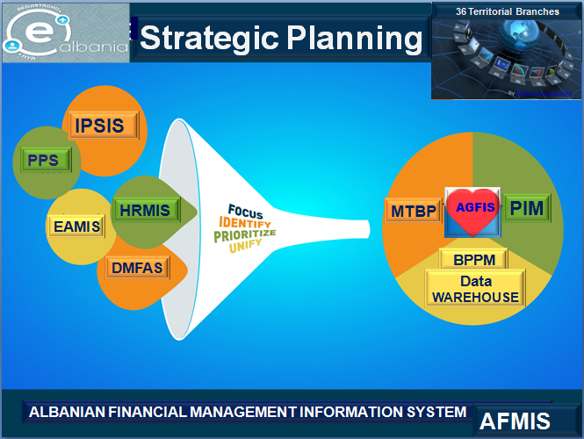




4.Inicijative za reviziju pristupa
Automatizacija ojačava disciplinu.
AGFIS i sustav javne nabave još uvijek nisu povezani. Sastavni dio projekta AFMIS koji financira Svjetska banka, a koji će biti dovršen 2019.
Koliko je potrebno da se odobri svaka faza u procesu plaćanja? Jedan dan odgode nakon bilježenja računa u AGFIS-u i određivanja dnevnog novčanog limita; vrijeme programa koje je izvršeno nakon radnog vremena zbog kapaciteta. Prije toga odvija se u stvarnom vremenu jer se račun provjerava zajedno s godišnjim proračunskim planom i mjesečnom projekcijom novčanih tokova. Od siječnja 2017. moguće je zabilježiti račun usklađen s godišnjim proračunskim planom i nakon obračuna u glavnoj knjizi, račun će se provjeriti s mjesečnom projekcijom novčanih tokova Razdvojili smo te kontrole radi izbjegavanja nastanka nepodmirenih obveza.

Slide 10



Hvala na pažnji!
Pitanja?
Obratite mi se na mimoza.peco@financa.gov.al

